Slide 1

智慧养老健康守护方案
银龄云护系统
作者：安映兆 葛怡娜 付瑞雪 刘欣 刘如意

Slide 2

目录
CONTENTS
01
项目背景与意义
02
需求分析
03
系统设计与技术实现
04
测试与成果验证
05
项目总结与改进

Slide 3


项目背景与意义
01

Slide 4


社会需求
人口老龄化问题
传统养老模式面临人力成本高、服务效率低、信息沟通不畅等问题
用户痛点
老年人：健康监测不足、生活服务不便、安全风险高
养老机构：护工调度低效、服务流程依赖人工管理

Slide 5


项目目标
01
技术目标
提升养老服务效率，减轻机构负担
通过智能化管理减少人为差错
功能整合
02
开发“银龄云护”系统，提供健康管理、安全监护、生活照料、服务管理四大功能

Slide 6

社会价值
社会效益
缓解家庭压力：家属可实时掌握老人健康状况
促进就业：带动医护人员、护理员等岗位需求

Slide 7
需求分析
02

Slide 8








面向用户
老年人需求
1
核心需求：健康管理、
安全监护、生活服务
养老机构需求
2
核心需求：服务管理、数据高效处理

Slide 9

主要功能
四大核心模块
健康管理：实时监测生命体征，生成健康档案
安全监护：紧急呼叫按钮，防摔倒/走失功能
生活照料：订餐、家政预约、物品代购
服务管理：护工调度、费用管理、信息管理

Slide 10
系统设计与技术实现
03

Slide 11
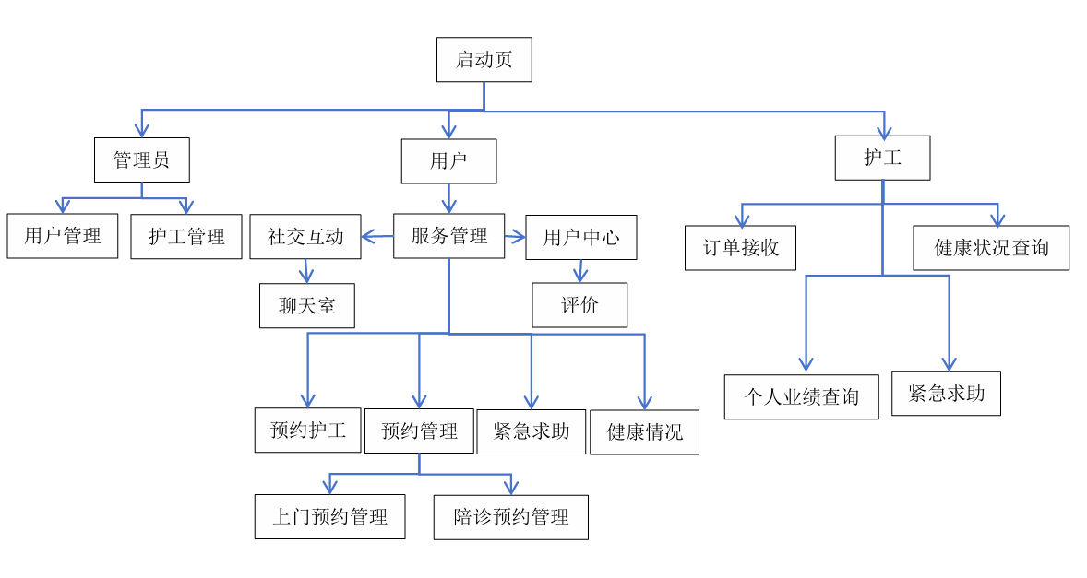
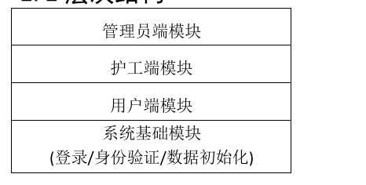
功能框架与层次结构
功能框架
层次结构

Slide 12

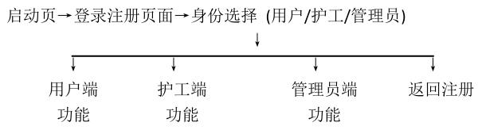
调用关系与模块间接口
调用关系
模块间接口

Slide 13
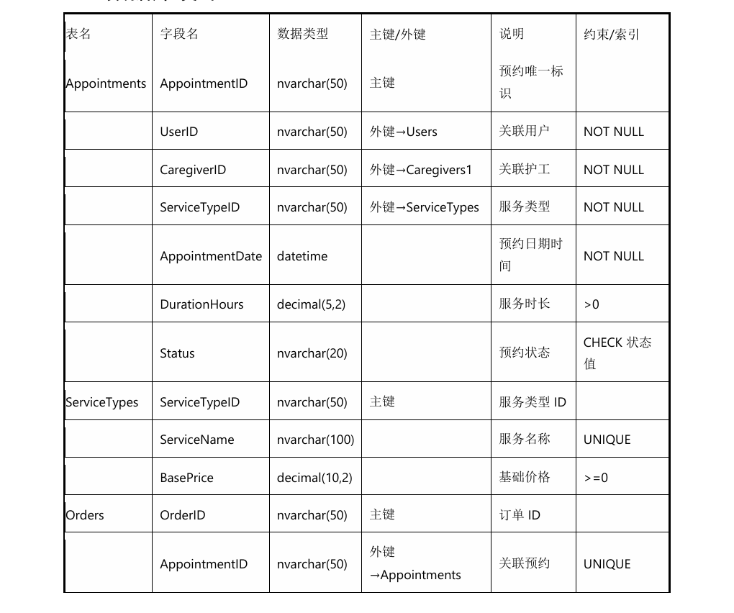
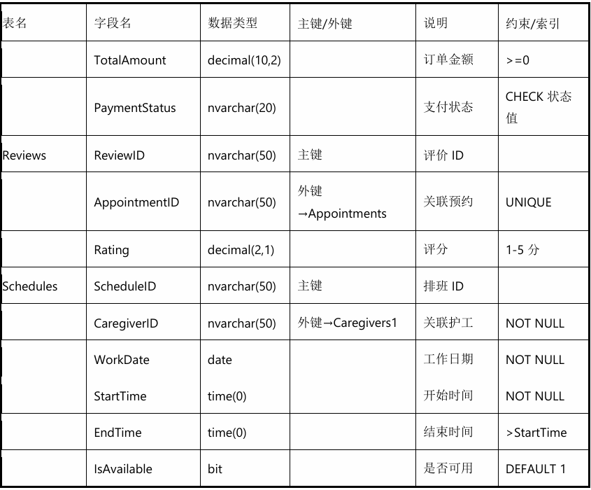
数据库设计
数据库设计-2
数据库设计-1

Slide 14
技术选型
前端：HTML/CSS/JavaScript，Vue.js框架
后端：Node.js框架
数据库：MySQL

Slide 15

关键创新点
分页动态加载：基于业务场景的前端交互优化
时间有效性验证：业务规则的前端实现
支付流程整合：业务流程重组创新
通知引导机制：用户行为引导设计
智能信息填充：界面交互优化
动态界面切换：前端框架创新应用
UTC时间转换机制：全球化时间处理方案
视觉动效设计：用户体验提升创新
Tab状态管理：前端交互控制模式

Slide 16
测试与成果验证
04

Slide 17
使用流程
1.系统打开后，先进入启动页，进而进入登录注册页面，用户选择对应身份（用户、护工、管理员）进行登录注册操作：
2.用户登录后，可调用预约护工、上门预约管理、陪诊预约管理以及用户中心、紧急求助等功能；
护工登录后可根据护工身份接收相应订单、对用户健康情况和紧急求助情况进行处理，查询个人业绩；
管理员登录后可对护工、用户进行管理。

Slide 18

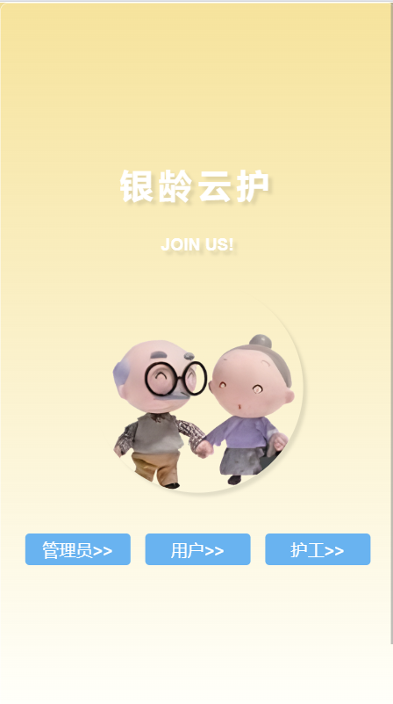
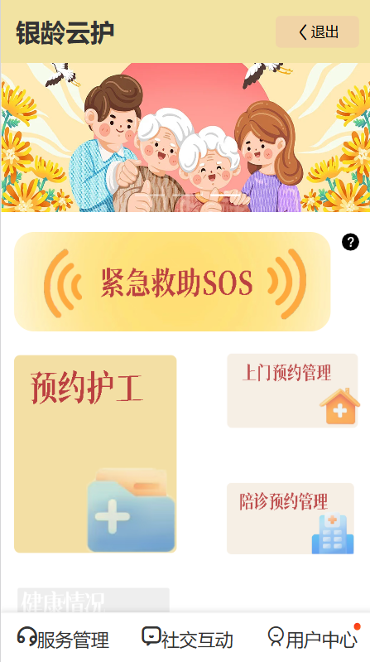
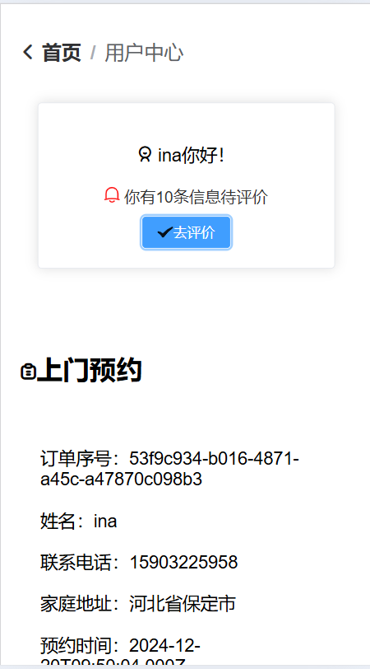
实际界面展示
启动页
登录界面
用户端
用户界面

Slide 19
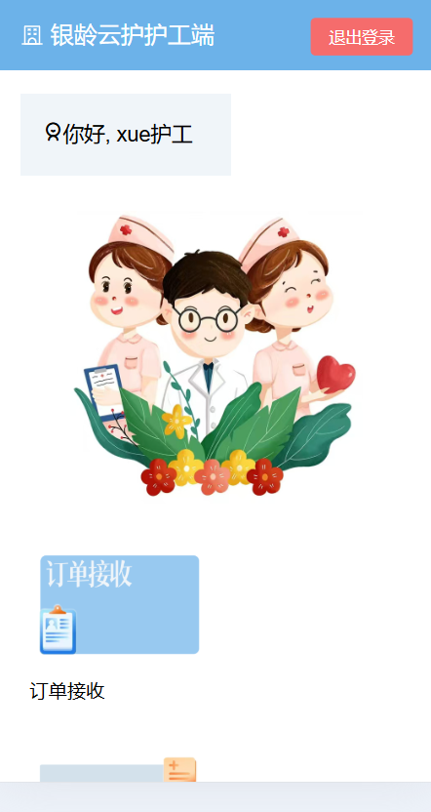
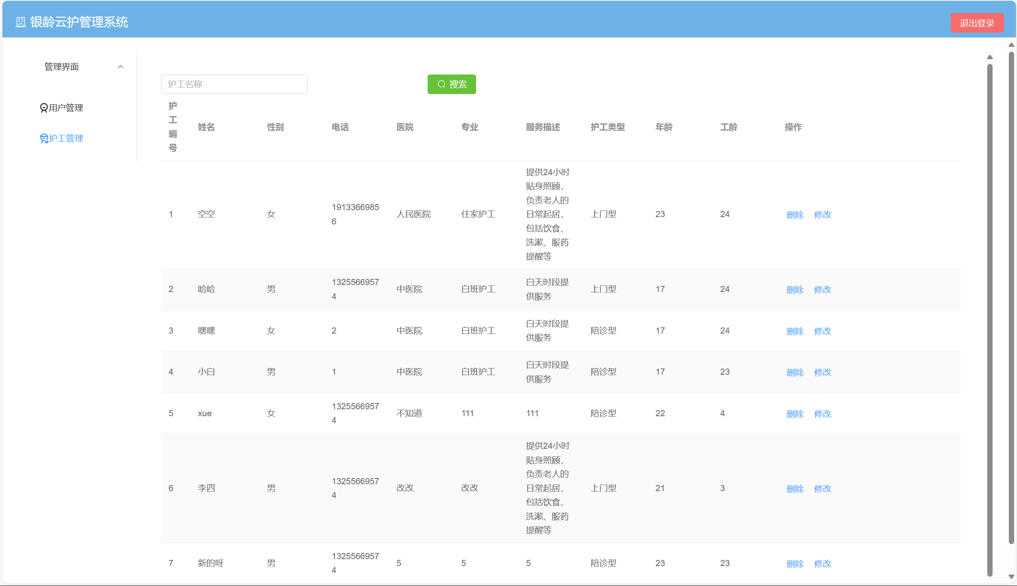
实际界面展示
护工端
管理员端

Slide 20



测试结果
测试工具与环境
测试
改进与优化
技术指标
性能：评论加载平均1秒，P99延迟<1.5秒；支持200TPS并发，响应时间<2秒。
安全：SQL注入0漏洞，权限控制（RBAC）正常，修复快速恢复。
优化：操作系统效率提升30%，数据流查询重构。
测试结果
功能测试：评论提交成功率100%，预设请求准确率100%。
安全测试：特殊字符处理完善，权限逻辑加固，SQLMap全通过。
服务器表现
运行速度、扩展性、安全性均达标，用户体验优化。
测试工具
工具链：包括 JMeter（性能测试）、SQLMap（SQL注入检测）、Selectum（功能测试）。
环境适配
兼容性：支持6-8英寸屏幕，解决2项兼容性问题。
部署：基于 Docker 的容器化部署，数据库冲突已修复。
改进与优化
老年版UI优化：按钮对比度>20%，字体放大15%。
数据库设计符合第三范式，容器化部署提升灵活性。

Slide 21



技术指标
系统性能
运行速度：评论区加载时间平均1秒，高并发提交响应时间2秒以内。
安全性：成功通过SQL注入防护和用户权限控制，未发现明显漏洞。
扩展性：数据库设计遵循第三范式，易于扩展。
部署方便性：使用Docker容器化部署，简化了部署流程。
可用性：用户界面友好，操作简单。
用户体验
界面简洁，操作流程适老化设计

Slide 22
项目总结与改进
05

Slide 23

项目总结
项目协调与分工
功能覆盖
团队分工明确：前端（界面）、后端（逻辑/数据库）、测试（用例执行）
协作管理：定期会议 + Trello看板实现任务透明化与进度追踪
团队协作
同比增长
10%

Slide 24
项目成果
功能扩展
性能优化
实时消息处理：基于localStorage的离线缓存，增强实时性
双历法转换：集成chinese-lunar库，农历误差<1天
性能优化：消息加载速度提升45%（680ms → 380ms）
分页性能优化：ElementUI分页组件 + 数据动态绑定
护工类型区分：数据库字段分类 + 前端筛选排序 + 后端逻辑分离
待评价订单处理 ：订单状态字段 + 界面提示 + 应用内提醒
技术难题：高并发下数据库连接瓶颈 → 配置优化解决
设计难题：个人简介信息展示复杂 → 卡片式布局提升用户体验

Slide 25






遇到的问题和解决方案
分页实现
护工类型区分
待评价订单处理
使用ElementUl的el-pagination组件，实现分页数据绑定以及页码变化的处理。
数据模型设计：在数据库中为护工类型设计不同字段。
前端展示：根据护工类型提供筛选和排序功能。
服务逻辑：在后端实现根据护工类型的不同业务逻辑。
订单状态管理：在数据库中为订单添加状态字段。
用户界面提示：提供明显的待评价订单提示。
评价提醒：服务完成后，通过应用内通知提醒用户进行评价。

Slide 26
项目总结
存在的不足
设计创新不足：界面风格常规，缺乏差异化
功能待完善：图片存储未实现，无法动态修改
预计
下一版本解决

Slide 27
谢谢观看
作者：安映兆 葛怡娜 付瑞雪 刘欣 刘如意

